Slide 1
TOÁN RỜI RẠC 2
CHƯƠNG 5
Giảng viên: Vũ Văn Thỏa
Notes:
l

Slide 2
CHƯƠNG 5:
CÂY VÀ CÂY KHUNG CỦA ĐỒ THỊ
Định nghĩa và tính chất
Xây dựng cây khung của đồ thị
Bài toán tìm cây khung nhỏ nhất
TOAN RR2
<number>/
Notes:
l

Slide 3
5.1 Định nghĩa và tính chất
Định nghĩa cây
Các tính chất
TOAN RR2
<number>/107

Slide 4
Cây tự do
- Cây tự do (không gốc) T là đồ thị vô hướng liên thông và không có chu trình đơn.
- Đồ thị F là một rừng ⇔ mỗi thành phần liên thông của F là một cây.
- Đồ thị F là một rừng ⇔ F không có chu trình đơn
TOAN RR2
<number>/107

Slide 5
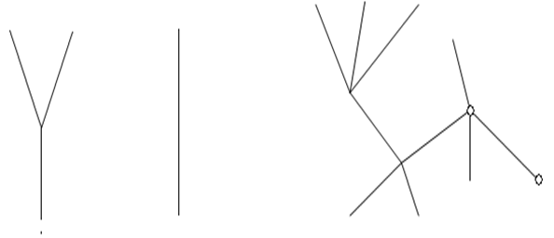
Ví dụ 1: Cây tự do
TOAN RR2
<number>/107

Slide 6
Điều kiện để đồ thị là cây
Định lý 1: T= (V, E) là một đồ thị vô hướng có n đỉnh. Các mệnh đề sau là tương đương:
(1) T là cây;
(2) T không chứa chu trình và có n-1 cạnh;
(3) T liên thông và có n-1 cạnh;
(4) T liên thông và mỗi cạnh của T là cầu ;
(5) Hai đỉnh bất kỳ của T có duy nhất một đường đi nối đến nhau ;
(6) T không chứa chu trình nhưng nếu thêm 1 cạnh thì thu được đúng 1 chu trình.
TOAN RR2
<number>/107

Slide 7
Cây có gốc
Định nghĩa 1: Cây là tập hợp hữu hạn các nút thỏa mãn:
- Có một nút gọi là gốc
- Có quan hệ phân cấp “cha-con” giữa các nút.
Định nghĩa 2 (đệ qui):
- Nếu T chỉ gồm 1 nút ⇒ T là một cây với gốc là chính nút đó
- Nếu T₁, …, T_{n} (n ≥ 1) là các cây có gốc tương ứng r₁, …, r_{n} ⇒ T là cây với gốc r được tạo thành bằng cách cho r thành nút cha của các nút r₁, …, r_{n}.
TOAN RR2
<number>/107

Slide 8
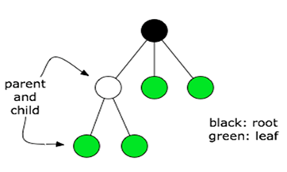
Ví dụ 2: Cây có gốc
TOAN RR2
<number>/107

Slide 9
Mô hình cây trong thực tế
Mục lục của một cuốn sách
Cấu trúc thư mục trên đĩa máy tính.
Dùng cây để biểu diễn biểu thức số học.
TOAN RR2
<number>/107

Slide 10
Định nghĩa cây khung
Định nghĩa 1:
Cho G là một đơn đồ thị vô hướng.
Một cây T gọi là cây khung của G ⇔ T là đồ thị con của G và chứa tất cả các đỉnh của G.
TOAN RR2
<number>/107

Slide 11
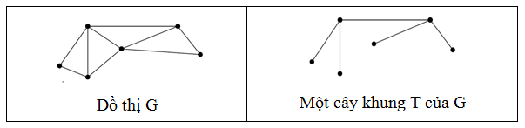
Ví dụ 3: Cây khung của đồ thị
TOAN RR2
<number>/107

Slide 12
Điều kiện tồn tại cây khung
Định lý 2:
Một đồ thị vô hướng G có cây khung ⇔ G liên thông.
TOAN RR2
<number>/107

Slide 13
5.2 Bài toán tìm cây khung
1) Đặt bài toán:
Input: Đồ thị vô hướng G gồm n đỉnh cho bởi danh sách kề;
Đỉnh u;
Output: Cây khung T của G bắt đầu từ đỉnh u;
TOAN RR2
<number>/107

Slide 14
2. Xây dựng cây khung bằng DFS
Thuật toán TreeDfs(u):
Bước 1: Thực hiện DFS(u);
Bước 2 (Xuất kết quả):
- Nếu số đỉnh được duyệt bằng n thì xuất kết quả T;
- Nếu số đỉnh được duyệt nhỏ hơn n thì xuất thông báo: “Không có cây khung”;
Độ phức tạp tính toán: Giải thuật tìm cây khung bằng DFS có độ phức tạp O(n).
TOAN RR2
<number>/107

Slide 15
Cài đặt:
// G cho bởi ma trận kề a[i][j]
int a[100][100], n, u, vs[100], e[100];
void DfsDequy(int u) { int v;
vs[u]= 1;
for (v= 1; v<=n; v++)
if (vs[v]==0 && a[u][v]==1){
e[v]= u;
DfsDequy(v); }
}
TOAN RR2
<number>/107

Slide 16
Cài đặt:
void TreeDfs(int u) { int v;
for (v= 1; v<=n; v++) vs[v] = 0;
DfsDequy(u);
int dem= 0;
for (v= 1; v<=n; v++) if (vs[v] ==1) dem++;
if (dem == n) {
for (v= 1; v<=n; v++)
if (e[v] != 0) cout << v << ” ” << e[v] << endl;
} else
cout << ”Khong co Cay khung”;
}
TOAN RR2
<number>/107

Slide 17
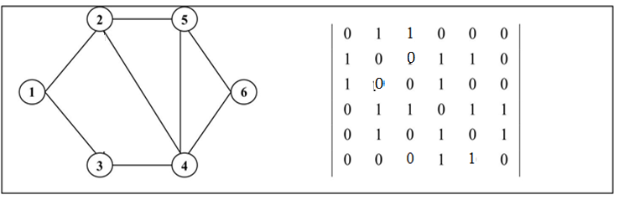
Ví dụ 4: Tìm cây khung của G bắt đầu tại u= 1
Sử dụng DFS: n = 6
Dfs(1)= {1(0); 2(1); 4(2); 3(4); 5(4); 6(5)} = V
⇒ Cây khung tìm được:
T= {(1,2), (2,4), (3,4), (4,5), (5,6)}
TOAN RR2
<number>/107

Slide 18
3. Xây dựng cây khung bằng BFS
Thuật toán TreeBfs(u):
Bước 1: Thực hiện BFS(u);
Bước 2 (Xuất kết quả):
- Nếu số đỉnh được duyệt bằng n thì xuất kết quả T;
- Nếu số đỉnh được duyệt nhỏ hơn n thì xuất thông báo: “Không có cây khung”;
Độ phức tạp tính toán: Giải thuật tìm cây khung bằng BFS có độ phức tạp O(n).
TOAN RR2
<number>/107

Slide 19
Cài đặt:
// G cho bởi ma trận kề a[i][j]
int a[100][100], n, u, vs[100], e[100], q[100];
void Bfs(int u) { int v, dq= 1, cq= 0;
vs[u]= 1; e[u]= 0; cq++; q[cq]= u;
while (dq <= cq){ int i = q[dq]; dq++;
for (v= 1; v<=n; v++)
if (vs[v]==0 && a[i][v]==1){
e[v]= u; vs[v]= 1; cq++; q[cq]= v;
}
}
}
.
TOAN RR2
<number>/107

Slide 20
Cài đặt:
void TreeBfs(int u) { int v;
for (v= 1; v<=n; v++) vs[v] = 0;
Bfs(u);
int dem= 0;
for (v= 1; v<=n; v++) if (vs[v] ==1) dem++;
if (dem == n) {
for (v= 1; v<=n; v++)
if (e[v] != 0) cout << v << ” ” << e[v] << endl;
} else
cout << ”Khong co Cay khung”;
}
TOAN RR2
<number>/107

Slide 21
Ví dụ 5: Tìm cây khung của G bắt đầu tại u= 1
Sử dụng BFS: n = 6
Bfs(1)= {1(0); 2(1), 3(1); 4(2), 5(2); 6(4)} = V
⇒ Cây khung tìm được:
T= {(1,2), (1,3), (2,4), (2,5), (4,6)}
TOAN RR2
<number>/107

Slide 22
Ghi chú
- Cây khung T tìm kiếm theo chiều rộng bắt đầu từ u gồm các đường đi ngắn nhất xuất phát từ u đến các đỉnh khác.
- Đồ thị đầy đủ K_{n} có n^{n-2} cây khung khác nhau.
TOAN RR2
<number>/107

Slide 23
5.3 Bài toán tìm cây khung nhỏ nhất
Định nghĩa và điều kiện
Thuật toán tìm cây khung nhỏ nhất
TOAN RR2
<number>/107

Slide 24
Định nghĩa và điều kiện
1. Cây khung nhỏ nhất
Cho đồ thị vô hướng có trọng số G = (V, E).
Gọi T là một cây khung của G. Trọng số WT của T là tổng trọng số các cạnh thuộc cây.
Cây khung T là cây khung nhỏ nhất ⇔ WT có giá trị nhỏ nhất.
2. Điều kiện:
G có cây khung nhỏ nhất ⇔ G liên thông;
TOAN RR2
<number>/107

Slide 25
Thuật toán tìm cây khung nhỏ nhất
Thuật toán Prim
Thuật toán Kruskal
TOAN RR2
<number>/107

Slide 26
Thuật toán Prim:
Input: Đồ thị G = (V, E) gồm n đỉnh cho bởi ma trận trọng số a[i][j];
Đỉnh s ∈ G;
Output: Cây khung bắt đầu tại s nhỏ nhất T và WT;
Khởi tạo: T= ∅; VT = {s}; WT= 0;
while (V\VT ≠ ∅) {
<Tìm e = (u, v) có trọng số nhỏ nhất, u ∈ VT, v ∈ V\VT>;
if (Tìm được e) {T = T ∪ {e};
WT= WT + trọng số của e;
VT = VT ∪ {v};
}
else return (G không có cây khung); }
return (T và WT);
TOAN RR2
<number>/107

Slide 27
Ghi chú
Để thuận tiện cho cài đặt thuật toán Prim, Ký hiệu:
vs[v] = 1 nếu v ∈ VT;
vs[v] = 0 nếu v ∉ VT (v ∈ V/VT);
d[v] độ dài cạnh nhỏ nhất e= (u,v) với u ∈ VT và v ∈ V/VT (Tạm thời);
e[v] = u ⇔ Cạnh e = (u, v) ∈ T (Tạm thời);
TOAN RR2
<number>/107

Slide 28
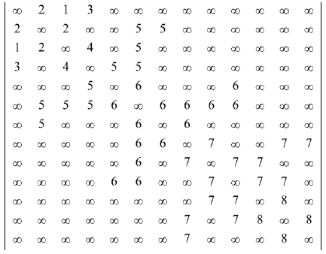
Ví dụ 6: Tìm cây khung nhỏ nhất
Cho G:
Tìm cây khung nhỏ nhất bắt đầu tại u= 1 sử dụng Prim.
Giải Có n= 13
TOAN RR2
<number>/107

Slide 29
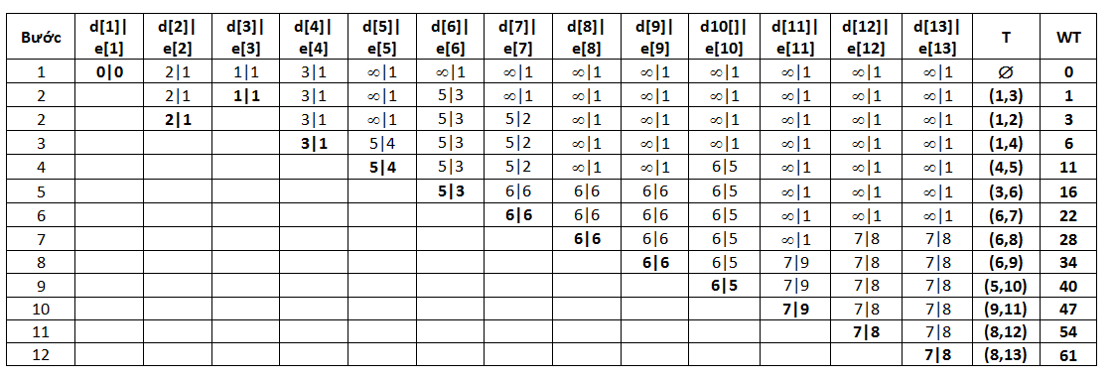
Lập bảng:
Kết luận: WT= 61;
T= {(1,3), (1,2), (1,4), (4,5), (5,6), (6,7), (6,8), (6,9), (5,10), (9,11), (8,12), (8,13)}
TOAN RR2
<number>/107

Slide 30
Cài đặt thuật toán Prim
int n, a[100][100]; int vs[100], d[100], e[100]; void Prim(int s) { for (int v= 1; v<= n, v++) { vs[v]= 0; d[v]= a[s][v]; e[v]= s}; vs[s]= 1; d[s]= 0; e[s]= 0; int wt= 0, dem = 1; while (dem < n) { int u = 0; int min = 30000; for (v = 1; v<= n; v++) if (vs[v]==0 && d[v] < min) { min= d[v]; u= v; } | if (u==0) { cout << “Khong co cay khung”; return;} vs[u]= 1; wt= wt + a[u][e[u]]; for (v= 1; v<= n; v++) if (vs[v]==0 && d[v] > a[u][v]) {d[v]= a[u][v]; e[v]= u; } } cout << wt << endl; for (v= 1; v<= n; v++) if (e[v] !=0) cout << v << “ “ <<e[v] << endl; return; }
TOAN RR2
<number>/107

Slide 31
Thuật toán Kruskal
Input: Đồ thị G vô hướng có trọng số với n đỉnh và m cạnh cho bởi danh sách cạnh;
Output: Cây khung nhỏ nhất T và WT;
TOAN RR2
<number>/107

Slide 32
Thuật toán Kruskal
Khởi tạo:
Sắp xếp các cạnh theo thứ tự tăng của trọng số e₁, …, e_{m};
T= ∅; WT= 0; k = 0;
for (i=1; i<= m; i++){
if ( T ∪ {e_{i}} không chứa chu trình) {
T = T ∪ {e_{i}}; WT= WT + trọng số của e_{i};
k++;
if (k = n-1) return (T và WT); }
}
Return (G không có cây khung);
TOAN RR2
<number>/107

Slide 33
Cài đặt:
int n, m, d[10000], c[10000], ts[10000]; int vs[100], t[100]; void Kruskal() { for (int i= 1; i<= m-1, i++) for (int j= i+1;j<= m, j++) if (ts[i] > ts[j]) { int tg = ts[i]; ts[i]= ts[j]; ts[j]= tg; tg = d[i]; d[i]= d[j]; d[j]= tg; tg = c[i]; c[i]= c[j]; c[j]= tg; }; int wt= 0, k= 0; for (i= 1; i<= n; i++) vs[i]= 0; for (i= 1; i<= m; i++) if (!(vs[d[i]] !=0 && vs[d[i]] == vs[c[i]])){ k++; t[k]= i; wt= wt + ts[i]; if (k == n-1) { cout << wt << endl; cout << d[t[i]] << “ “ <<c[t[i]] << endl; return; } | int u= d[i], v= c[i]; if (vs[u] == 0 && vs[v] == 0){ vs[u]= k; vs[v]= k;} else if (vs[u]==0 && vs[v]!=0) vs[u]= vs[v]; else if (vs[u]!=0 && vs[v]==0) vs[v]= vs[u]; else if (vs[u] < vs[v]) { tg= vs[v]; for (j= 1; j<= n; j++) if (vs[j] == tg) vs[j]= vs[u]; } else if (vs[v] < vs[u]) {tg= vs[u]; for (j= 1; j<= n; j++) if (vs[j] == tg) vs[j]= vs[v]; } }
TOAN RR2
<number>/107

Slide 34
Nhận xét:
1) Sự khác nhau giữa thuật toán Prim và thuật toán Kruskal:
- Trong thuật toán Prim lựa chọn cạnh theo tiêu chí:
(a) các cạnh có trọng số tối thiểu,
(b) liên thuộc với các đỉnh đã thuộc cây và đỉnh không thuộc cây.
- Trong thuật toán Kruskal cần xếp các cạnh theo thứ tự tăng để việc chọn một cạnh được xác định.
2) Có thể áp dung hai thuật toán trên để tìm cây khung lớn nhất.
TOAN RR2
<number>/107

Slide 35
Tổng kết chương
Về lý thuyết:
- Khái niệm cây khung và cây khung nhỏ nhất
- Thuật toán Prim
Thuật toán Kruskal
Về các dạng bài tập
- Viết chương trình mô tả thuật toán.
- Kiểm nghiệm các thuật toán.
TOAN RR2
<number>/107

Slide 36
Thảo luận
TOAN RR2
<number>/107
Notes:
l

Slide 37

TOAN RR2
<number>/107
Notes:
l

